Slide 1


Цикли з відомою кількістю повторень. Цикл for.

Slide 2

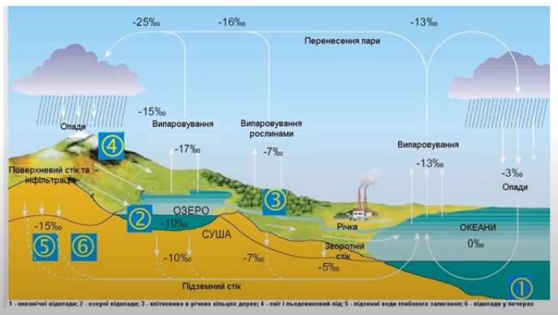
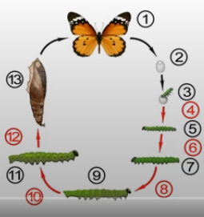


Slide 3
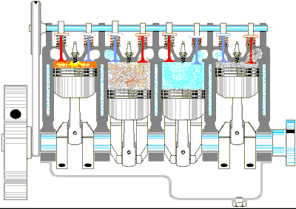
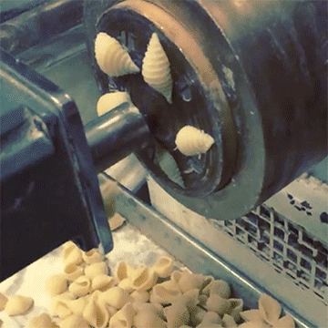
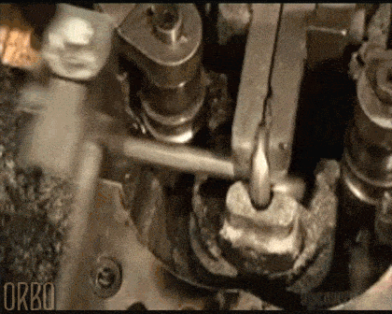
Технологічні цикли

Slide 4
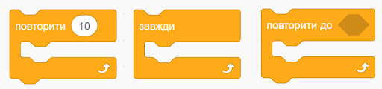
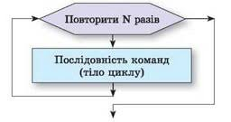
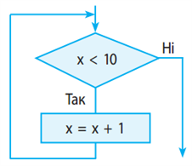
Циклом (командою повторення) називають процес повторення дій. Циклічні алгоритми забезпечують повторне виконання деяких команд.
Організація команди повторення в Скретч
Організація команди повторення у вигляді блок схеми

Slide 5

Як організовуються цикли у Python?

Slide 6

Шкала чисел (range)
Цикл з параметром у Python може перебирати значення різних типів: числа, букви, рядки, елементи списку тощо. Функція range() створює послідовність чисел у вигляді арифметичної прогресії (шкалу). Ця функція приймає три параметри:
початкове число, яке включається у шкалу;
кінцеве число, яке не включається у шкалу;
крок або значення зміни, яке може бути додатнім чи від'ємним.
Крок означає, що наступне значення шкали відрізняється від попереднього на значення цього кроку.

Slide 7
Шкала чисел (range)
Можна задавати лише один або два параметри цієї функції, тоді решта параметрів прийматимуть значення за замовчанням. Для початкового числа це значення 0, а крок рівний 1. Для кінцевого числа значення за замовчанням не існує, тому це обов'язковий параметр функції range().
range (n)
Шкала чисел від 0 до n-1
range (k, n)
Шкала чисел від k до n-1
range (k, n, m)
Шкала чисел від k до n-1 з кроком m (може бути від'ємним)

Slide 8
Шкала чисел (range)
Наприклад
range(1,10,3)
початковим числом є 1 (включно), кінцевим числом є 10 (не включно), а кроком є 3. Таким чином ця функція утворює послідовність чисел [1,4,7].
range(3,-3,-2)
створює набір чисел [3,1,-1], оскільки починає шкалу із значення 3, і перебирає числа з кроком -2 поки не досягне значення -3 (не включаючи це число). Якби нам потрібно було включити й число -3 у цю шкалу, функцію слід було би записати як range(3,-4,-2).

Slide 9
Команда циклу
Цикл з параметром використовується, коли потрібно забезпечити повторення блоку команд вказану кількість разів. Параметр при цьому має набувати значень, що входять у певну шкалу (чисел, букв чи інших елементів).
for змінна in шкала: команди
Змінна - це параметр, лічильник, котрий змінює своє значення щоразу при виконанні команд циклу.
Одне виконання команд циклу називається ітерацією.
Тіло циклу складається з команд, котрі виконуються кілька разів.

Slide 10


Команда циклу
Задача 1. Надрукувати числа від 1 до 10

Slide 11

Команда циклу
Задача 2. Надрукувати числа від 1 до 20 у рядок

Slide 12

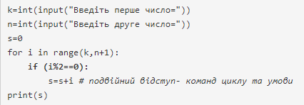
Команда циклу
Задача 3. Знайти суму чисел від 1 до 20
Задача 4. З клавіатури вводиться два числа. Знайти суму парних чисел, які розміщені між ними

Slide 13

Бажаю успіхів у програмуванні!
Команда циклу

